Slide 1

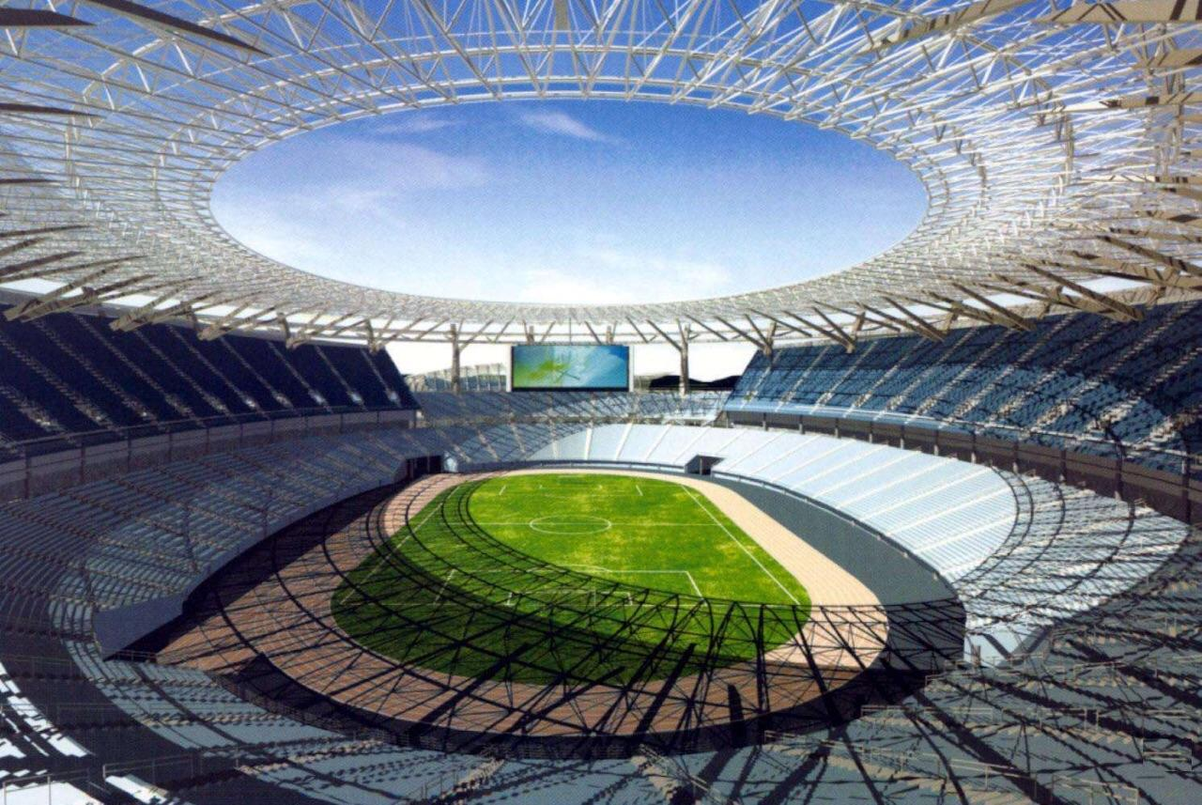
项目一 旅游概述
项目一
任务三 旅游的本质属性
二、旅游的文化属性
旅游者是依赖于一定社会文化背景而产生的
旅游资源是一定社会文化环境的化身
旅游设施和管理服务是一定社会文化环境的自我表现形式
体现“科技奥运”的北京国家体育场
北京也是世界上拥有文化遗产最多的城市之一

Slide 2
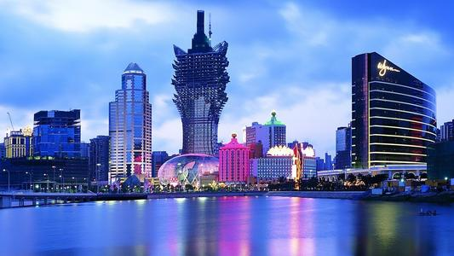
项目一 旅游概述
项目一
任务三 旅游的本质属性
三、旅游的经济属性
从旅游历史发展的角度来考察，没有经济活动就不可能出现旅游现象。
随着人类社会经济的快速发展，国力的迅速提升和人民的日益富裕，经济因素对旅游的制约作用将从主导地位降为从属或次要地位。
美国拉斯维加斯
戈壁滩上建设的世界级旅游城市

Slide 3
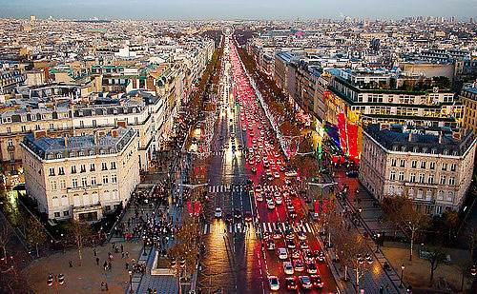
项目一 旅游概述
项目一
任务三 旅游的本质属性
四、旅游的消费属性
旅游是人类生活需要层次提高的表现。
旅游是人们生活水平提高、超出生存需要的一种高级消费形式。
巴黎香榭丽舍大街西段
世界最著名的购物大街

Slide 4

项目一 旅游概述
项目一
交流体会
说一说：
为什么人们“生性好玩儿”？

